Slide 1
Valtakunnallisen toisen asteen urheilijakyselyn nostot -Klassikka
Kyselyn tulokset kokonaisuudessaan:
https://urhea.fi/urhea/tki-toiminta/tiedolla-johtaminen/

Slide 2
Kyselyn tavoitteet ja taustatiedot
Toisen asteen urheilijaopiskelijoiden valtakunnallinen kysely toteutettiin alkuvuodesta 2026
Kyselyllä kerätään tärkeää tietoa oppilaitosten ja urheiluakatemioiden toiminnan kehittämisen tueksi sekä seurataan valtakunnallisesti nuorten urheilijoiden kaksoisuran toteutumista sekä liikuntakäyttäytymistä
Klassikasta kyselyyn vastasi 88 urheilijaa, kyselyyn vastanneiden kokonaismäärä 3050 urheilijaa

Slide 3
Kyselyn tulosten käsittely Kuopiossa sekä toimenpiteet
Tuloksista tiedotetaan urheilijoita, huoltajia, valmentajia sekä opettajia

Slide 4
Joitakin nostoja kyselyn tuloksista
Seuraavissa dioissa on joitakin nostoja kyselyn tuloksista.
Kyselyn tulokset kokonaisuudessaan:
https://urhea.fi/urhea/tki-toiminta/tiedolla-johtaminen/

Slide 5
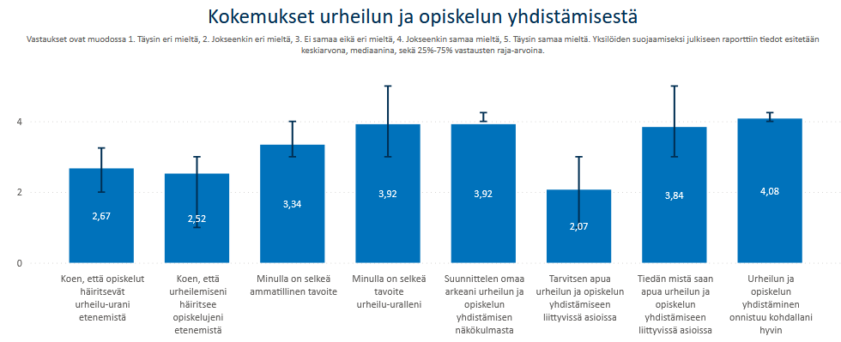
Kaksoisura

Slide 6
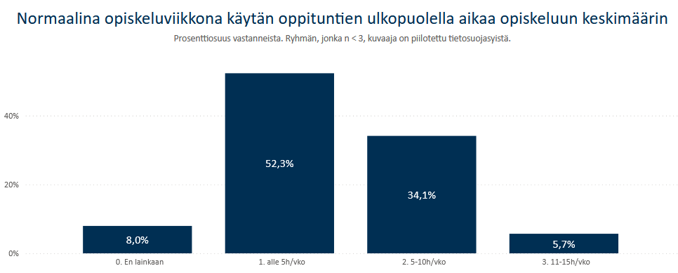
Kaksoisura
Notes:
Huomio: Edelliseen lukuvuoteen verrattuna opiskeluun käytetty aika hieman laskenut

Slide 7
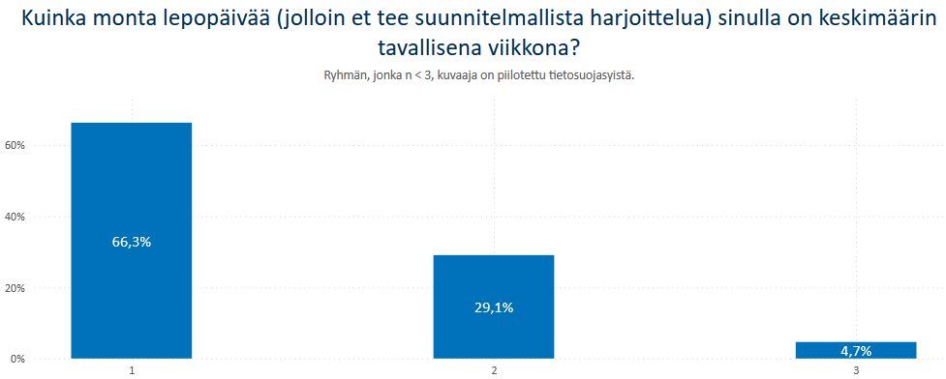
Hyvinvointi
Notes:
Huomio: Edelliseen lukuvuoteen verrattuna opiskeluun käytetty aika hieman laskenut

Slide 8
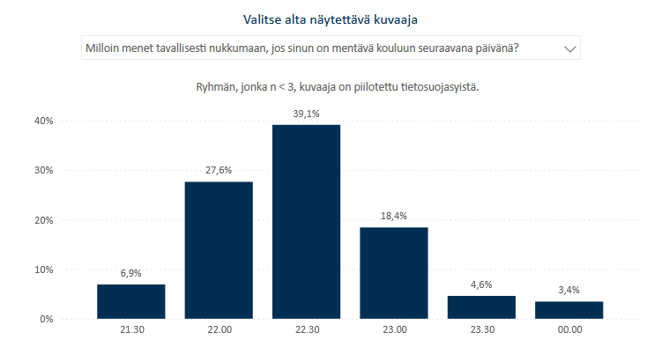
Hyvinvointi, unirytmi
Notes:
Aika, jolloin mennään nukkumaan on myöhäisempi kuin edellisenä lukuvuonna.

Slide 9
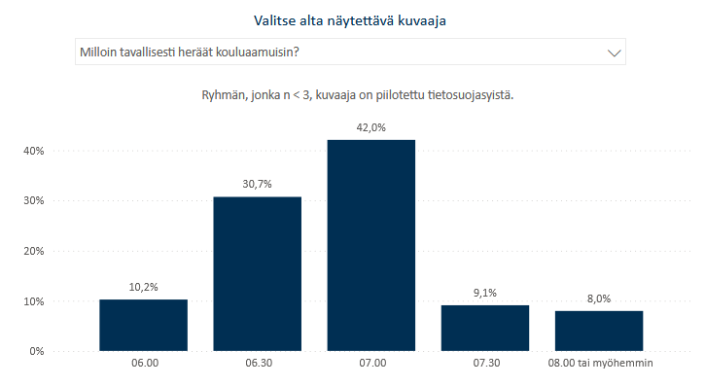
Hyvinvointi, unirytmi
Notes:
Aika, jolloin mennään nukkumaan on myöhäisempi kuin edellisenä lukuvuonna.

Slide 10
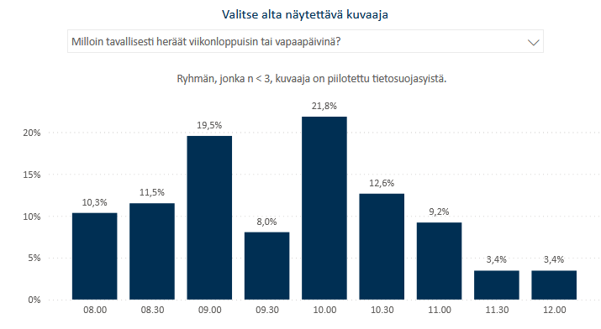
Hyvinvointi, unirytmi
Notes:
Aika, jolloin mennään nukkumaan on myöhäisempi kuin edellisenä lukuvuonna.

Slide 11
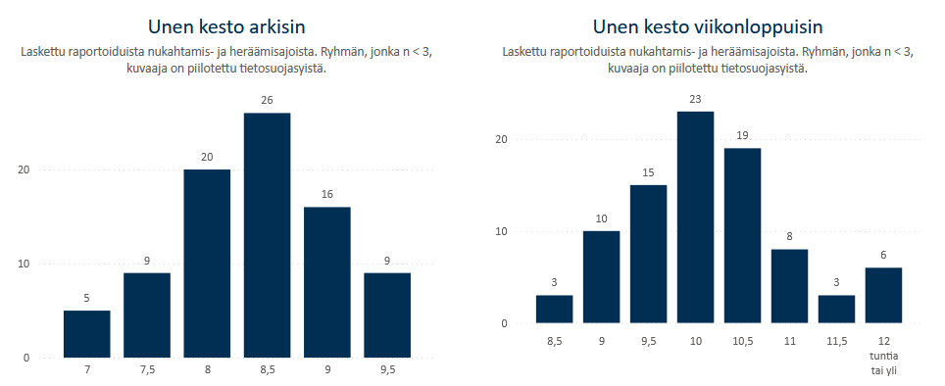
Hyvinvointi, unirytmi

Slide 12
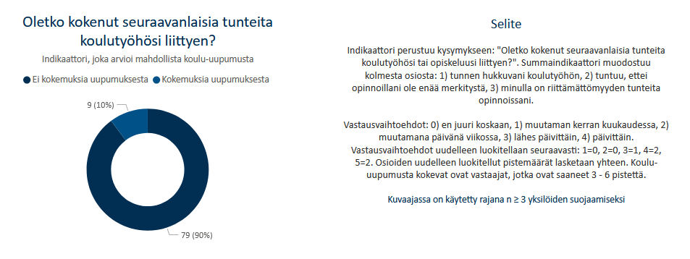
Hyvinvointi, koulussa jaksaminen

Slide 13
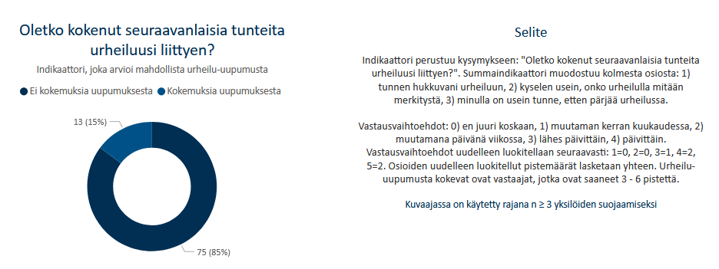
Hyvinvointi, urheilussa jaksaminen

Slide 14
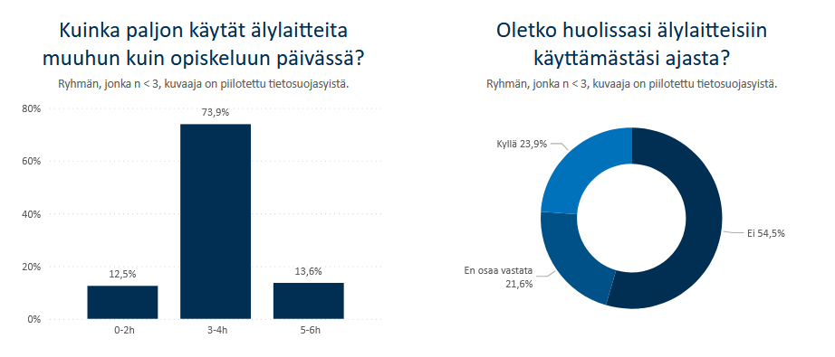
Hyvinvointi, älylaitteet
Notes:
Älylaitteiden käyttöaika on kasvanut. Huomioitava, että kaikki aika ei mene someen (sarjojen katselu, lehden luku)

Slide 15
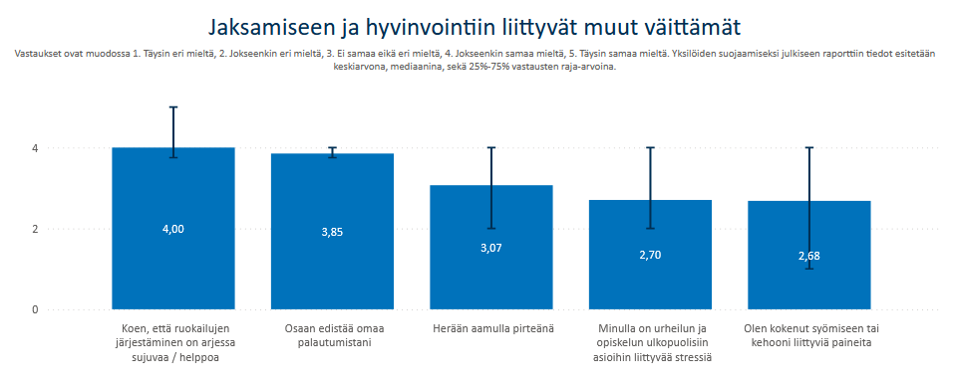
Hyvinvointi, väittämät

Slide 16
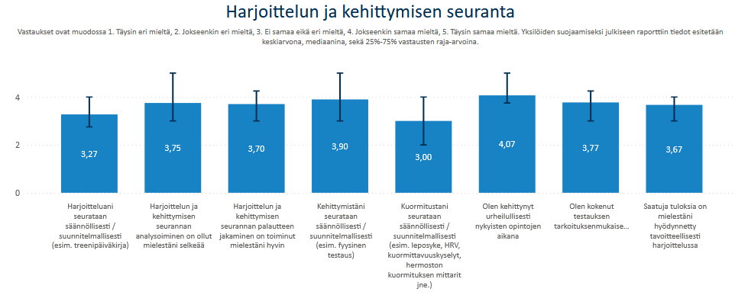
Valmennus, seuranta

Slide 17
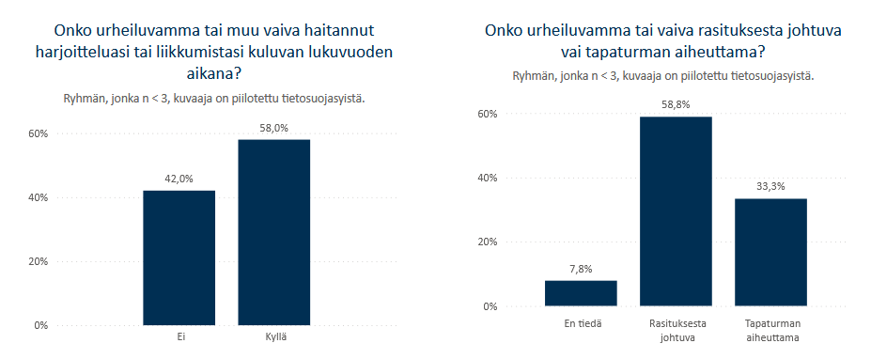
Urheiluvammat

Slide 18
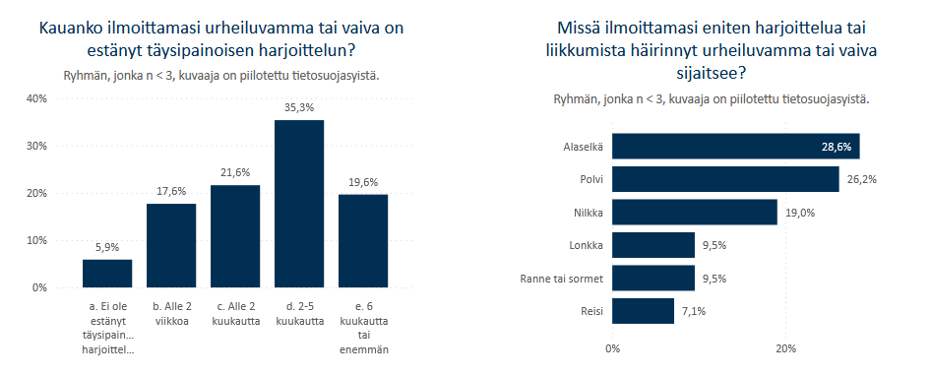
Urheiluvammat
Notes:
Toipumisaika urheiluvammasta on kasvanut merkittävästi.

